Slide 1

Metaq介绍
誓嘉 vintage.wang@gmail.com
1

Slide 2

主要内容
Metaq特征和适用场景
Metaq线上主要版本比较
Metaq性能指标
Metaq在公司的应用案例
Metaq与Notify比较
Metaq原理和内部实现
Metaq的使用

Slide 3
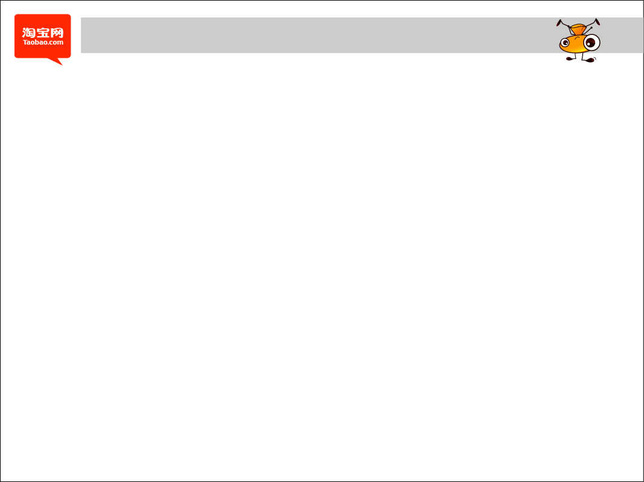
Metaq特征
高性能，千兆网卡跑满，TPS 4W以上
高可靠，同步刷盘，主从异步复制，主从同步复制
最低总体拥有成本，即使在SATA盘低配机器上也有不俗表现
可堆积消息
完全分布式，易扩展
支持消息顺序
支持服务端消息过滤
支持按照时间回溯消费，精确到秒
广播消费方式支持更友好
支持大量订阅者
完全的Q模型，单台服务器内部支持最多上万个Q
支持按照消息Key查询消息，提供高速查询API（可当缓存使用）
3

Slide 4
Metaq benchmark
刷盘策略 | 队列数 | 消息大小 | 发送耗时 | 发送消息 TPS | 订阅消息TPS | LOAD
异步刷盘 | 1024 | 256 | 5ms | 4.6W | 4.6W | 3
异步刷盘 | 1024 | 2048 | 3.66 | 2.9W | 2.9W | 3.54
异步刷盘 | 1024 | 4096 | 6.44 | 1.8W | 1.8W | 2.29
同步刷盘 | 1024 | 256 | 3ms | 3.8W | 3.8W | 1
同步刷盘 | 1024 | 2048 | 4.31ms | 2.7W | 2.7W | 1.5
同步刷盘 | 1024 | 4096 | 11.5ms | 1.7W | 1.7W | 1.87
测试场景
单台Metaq Server，2个Producer，每个64线程发送，
10个consumer同组订阅消息
完整性能数据参见百科
http://baike.corp.taobao.com/index.php/Metaq
4

Slide 5
Metaq数据可靠性
 | 什么情况会丢数据 | 是否可避免单点
单台异步刷盘 | OS CRASH 机器掉电 以上情况会丢失少量未刷盘数据 | 否
单台同步刷盘 | 硬盘损坏，即使RAID10 也无法恢复情况下，会丢失整机数据 | 否
主从同步刷盘 | Master硬盘损坏情况下，会丢失极少数据（主从数据差） | 是（但是存在主从数据差）
主从同步双写 | 主从同时宕机，未刷盘的数据会丢失 | 是，可完全避免单点
Metaq通过为硬盘做RAID10，来避免磁盘损坏丢失数据
5

Slide 6
Metaq与Notify比较
 | Notify | Metaq
通信模型 | Push | Pull
消息如何存储 | Mysql & 文件 | 服务器本地专有存储
实时性 | 非常实时，收到数据立刻投递 | 基本实时，取决于Pull间隔时间，线上配置最大拉取间隔时间50ms （未来版本增加长轮询模式，实时性同Notify一致）
服务端消息过滤 | 支持多种过滤方式 | 按照MessageType过滤 多标签，表达式过滤（暂不支持）
服务器堆积消息能力 | 一般 | 较强
流控机制 | 在服务端实现，尝试性流控 | 依据Consumer的消费能力订阅消息
分布式事务 | 支持 | 不支持
顺序消息 | 不支持 | 支持
按照时间回溯消费 | 支持 | 支持
综合性能 |  | 更高
6

Slide 7
Metaq在公司应用案例
精卫数据同步
B2B中美数据同步
支付宝日志收集
实时直播间
数据魔方
聚划算
TAE
聚石塔
SNS
阿里流计算类应用
物流数据总线
无线营销
商城活动中奖
淘宝旅行
阿里云计费系统
阿里金融
P4P广告
Havana，集团统一会员中心
淘宝每天大约30亿条消息，支付宝每天大约250亿条消息
7

Slide 8
Metaq主要版本对比
 | <=1.4.2.1 | 2.2.0
单台服务器队列数 | 超过64，Load会飙升 | 1万以上
消息过滤 | 在消费端过滤 | 在服务端过滤
消息投递实时性 | 等待数据落盘后开始消费 拉模式，取决于拉取间隔 综上，实时性取决于上述条件 | 消息进入服务器内存即可被消费 长轮询拉模式，comet 综上，消息投递非常实时，毫秒级
回溯消费消息 | 只能回溯到起始位置 | 可按照时间点回溯，精确到毫秒
消息查询 | 不支持 | 按照消息ID查询 按照消息Key查询，Key由发送方自定义，一个消息支持多个Key
同步双写 | 不支持 | 支持，可完全避免单点，且性能极高
同步刷盘 | 支持，队列数受限 | 支持，队列数不做限制
消息堆积能力 | 队列数少情况下，堆积能力较强 | 无论队列多少，堆积的数据超过机器物理内存， 性能会下降，4K消息，订阅消息TPS在1.4W以上，小于4K的消息，TPS最高6W以上
机器要求 | 必须是RAID SAS盘 | SATA盘也可以，内存越大越好
8

Slide 9
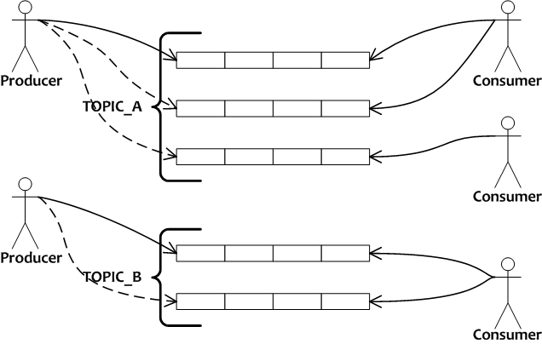
Metaq是什么

Slide 10
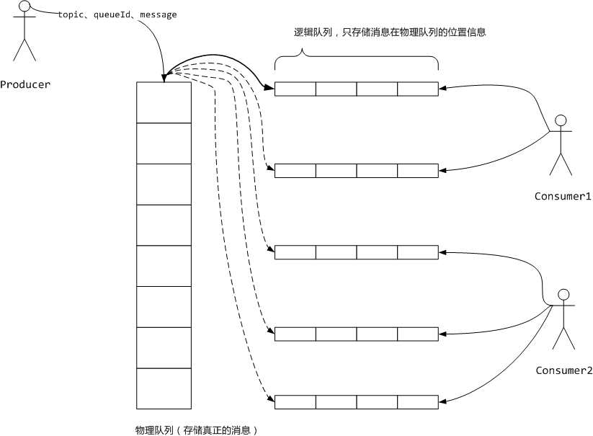
Metaq的数据存储结构

Slide 11
Metaq存储目录结构
|-- logics
| |-- TOPIC_A
| | |-- 0
| | | |-- 00000000000062914560
| | | |-- 00000000000065011712
| | | `-- 00000000000067108864
| | |-- 1
| | | |-- 00000000000062914560
| | | |-- 00000000000065011712
| | | `-- 00000000000067108864
| | `-- 2
| | |-- 00000000000062914560
| | |-- 00000000000065011712
| | `-- 00000000000067108864
`-- physic
| |-- 00000002328946016256
| |-- 00000002330019758080
| `-- 00000002331093499904
|-- metaStoreAbort
`-- metaStoreCheckpoint

Slide 12
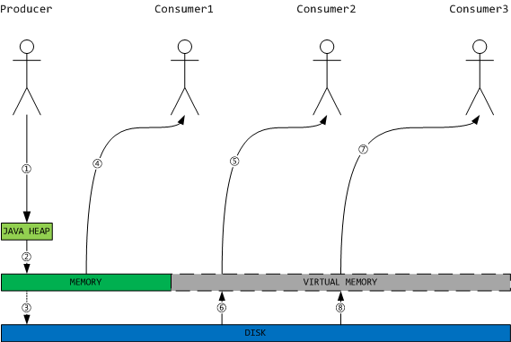
Metaq中的消息如何流动

Slide 13
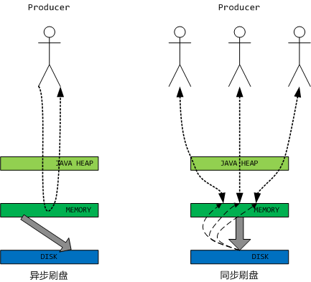
Metaq的刷盘策略

Slide 14
Meta的系统结构
Producer
App
Consemer
App
Meta Client NotifyAdapter
Meta Client
Cpp Client
Meta Manager Tools
Agent
HDFS
Meta Server
Meta Ops
Network Processor
stats
DB
Zookeeper
Message Store
gecko/notify-remoting
Meta Slave
Notify
Slave
Timetunnel Accepter
Http
Notify
Adapter
Hbase
Diamond
Meta Master
Notify
Server
TT
Http
Client
Notify
Client

Slide 15
主要概念的对应关系
Broker-1
Broker-2
Topic-1
Topic-2
Topic-1
Topic-3
partition0
partition0
partition0
partition0
partition1
partition1
partition1
partition1
partition2
partition2
partition2
partition2
partition3
partition3
partition3
messages

Slide 16
Producer和Broker之间的负载均衡
partition1
producer
partition2
partition3

Slide 17
同一Group的Consumer和Broker之间的负载均衡
partition1
partition2
partition3
consumer1
consumer2
consumer3
consumer4
每个分区针对每个消费者group只挂一个消费者；
同一个group的多余的消费者不参与消费

Slide 18
同一Group的Consumer和Broker之间的负载均衡
partition1
partition2
partition2
partition3
partition4
consumer1
consumer2
consumer3
consumer4
当分区数目(n)大于单个group的消费者数目(m)的时候， 则有n%m个消费者需要额外承担1/n的消费任务。
n足够大的时候，仍然可以认为负载平均分配

Slide 19
异步发送消息
特点
发送消息调用所消耗的时间少(0.01-0.02ms)
使用者不用关心发送成功或失败
降低可靠性,降低对业务逻辑的影响
吞吐量更大
不关心发送结果
希望发消息对业务流程不产生影响(耗时上、逻辑上)
收集日志
使用场景

Slide 20
服务端FAQ
如何保证高可用?
Master/Slave方案(同步和异步复制两种); 集群
持久化数据保留多久的?
看业务要求，可以为每个Topic配置不同的保留时间
消息发送成功后，已经写入服务器磁盘？
可以说是，也可以说不是，因为存在os和磁盘缓存
每条消息在返回应答前都先write
每1000条消息force一次，每10秒force一次，可为全局或某个Topic配置参数
可以配置Group commit方式
消息是怎么保存的？
每条消息保存在一个分区，分区内是一系列文件，顺序写，固定大小切换文件

Slide 21
发送端FAQ
为什么发送消息前需要先publish topic？
为了根据topic从zk获取有效的broker列表
发送消息怎么保证有序？
只保证单线程发送的消息有序
只保证发送同一个分区的消息有序
实现自定义分区选择器
消息可以带属性吗？
仅允许带一个字符串属性，消费者可依此过滤
消息ID怎么产生？
Long类型，在发送成功后由服务器端返回
默认-1
42位时间 + 10 位 brokerId + 12位递增数字
消息体怎么产生？
消息体仅要求是一个byte[]数组
序列化方式完全由用户决定

Slide 22
消费者的FAQ
实时性问题如何解决?
服务端提高刷盘频率，客户端减少pull时间间隔
ConsumerConfig.setMaxDelayFetchTimeInMills(long maxDelayFetchTimeInMills)
消费者是单线程还是多线程拉消息?
多线程（默认为CPU的个数），也可以配置只有一个线程拉
ConsumerConfig.setFetchRunnerCount(int fetchRunnerCount)
处理消息的回调方法是运行在单线程还是多线程中?
多线程拉，不同分区消息的回调是运行在多线程环境中的
多线程拉，相同分区消息的回调可以认为是运行在单线程环境中的
单线程拉，运行在单线程中

Slide 23
消费者的FAQ
为什么在调用subscribe还要调用一次completeSubscribe?
因为subscribe可以调用多次，为了减少跟zk交互次数，subscribe会将订阅信息保存在内存，completeSubscribe的时候一次性处理
Pull的偏移量保存在哪里？
默认保存在zk
我们还提供文件、数据库的存储实现。
OffsetStorage接口，可自主实现。
偏移量多长时间保存一次？
默认5秒，可设置
ConsumerConfig.setCommitOffsetPeriodInMills(long commitOffsetPeriodInMills)
新加入的消费者不想接收到以前发的消息怎么办？
新增的group和广播新增的机器有这个问题
1.3-SNAPSHOT及其之后的版本支持可设置
ConsumerConfig.setConsumeFromMaxOffset()

Slide 24
消费者的FAQ
如果我暂时无法处理某个消息，又想继续往下走，怎么办？
消息处理失败如何重试？
可选择跳过，设置最大重试次数，超过即跳过，默认5次
ConsumerConfig.setMaxFetchRetries(int maxFetchRetries)
跳过的消息将保存在消费者本地磁盘或者notify，并自动Recover重试。
如果不想往下走就把这个参数设为int的最大值
消息能保证不重复接收吗？
因为每个分区物理隔离消息，理论上每个消费者接收的消息不会重复
在consumer重新负载均衡的时候，可能由于offset保存延迟，导致重复接收极小部分消息。
可以设置pull请求的时间间隔吗？
可以，你可以设置允许的最大延迟时间，当响应为空的时候，每次递增最大延迟时间的1/10做延迟，不会超过设定的最大延迟时间。默认5秒。

Slide 25
消费者的FAQ
广播消息和非广播消息的区别？
Group2
consumer3
consumer4
group2广播接收
Topic1
Message1
Message2
Group1
consumer1
consumer2
group1非广播接收

Slide 26
Meta的使用 发送消息
// New session factory,强烈建议使用单例
MessageSessionFactory sessionFactory = new MetaMessageSessionFactory(new MetaClientConfig());
// create producer， 强烈建议使用单例
MessageProducer producer = sessionFactory.createProducer();
// publish topic
final String topic = “meta-test”;
//调一次就够了
producer.publish(topic);
byte []data=...
// send message
SendResult sendResult = producer.sendMessage(new Message(topic,data));

Slide 27
Meta的使用 异步发送
// New session factory,强烈建议使用单例
final MessageSessionFactory sessionFactory = new MetaMessageSessionFactory(metaClientConfig);
// create producer， 强烈建议使用单例
MessageProducer producer = sessionFactory. createProducer();
// publish topic
final String topic = “meta-test”;
//调一次就够了
producer.publish(topic);
byte []data=...
// send message
producer.sendMessage(new Message(topic, data), new SendMessageCallback() {
public void onMessageSent(final SendResult result) {
//todo
}
public void onException(final Throwable e) {
//todo
}
});

Slide 28
Meta的使用 同步消费
// subscribed topic
final String topic = “meta-test”;
// consumer group
final String group = “meta-example”;
// create consumer
MessageConsumer consumer = sessionFactory.createConsumer(new ConsumerConfig(group));
// start offset
long offset = 0;
MessageIterator it = null;
// fetch messages
while ((it = consumer.get(topic, new Partition("0-0"), offset, 1024 * 1024)) != null) {
while (it.hasNext()) {
final Message msg = it.next();
System.out.println("Receive message " + new String(msg.getData()));
}
// move offset forward
offset += it.getOffset();
}

Slide 29
Meta的使用 异步消费（推荐）
// subscribed topic
final String topic = "meta-test";
// consumer group
final String group = “meta-example”;
// create consumer ， 强烈建议使用单例
MessageConsumer consumer = sessionFactory.createConsumer(new ConsumerConfig(group));
// subscribe topic
consumer.subscribe(topic, 1024 * 1024, new MessageListener() {
public void recieveMessages(Message message) {
System.out.println(“Receive message ” + new String(message.getData()));
}
public Executor getExecutor() {
// Thread pool to process messages,maybe null.
return null;
}
});
// complete subscribe,调用一次就够了
consumer.completeSubscribe();

Slide 30
Meta的使用 广播方式接收消息
// New session factory,强烈建议使用单例
BroadcastMessageSessionFactory sessionFactory = new MetaBroadcastMessageSessionFactory (new MetaClientConfig());
// create broadcast consumer ， 强烈建议使用单例
MessageConsumer consumer = sessionFactory. createBroadcastConsumer(new ConsumerConfig(group));
consumer.subscribe(topic, 1024 * 1024, new MessageListener() {
public void recieveMessages(final Message message) {
//todo
}
public Executor getExecutor() {
// Thread pool to process messages,maybe null.
return null;
}
});
// complete subscribe
consumer.completeSubscribe();

Slide 31
Meta的使用 高级使用方式
发送事务消息
接收端事务
消费端使用notify recover
发送顺序消息
发送消息自定义分区选择器
MessageSessionFactory.createProducer(PartitionSelector partitionSelector)

Slide 32
迁移到meta
TT
从TT接收消息到metamorphosis，并转换成meta的消息结构
消费者可以直接从meta获取TT消息
Meta Notify Slave
从Notify接收消息到metamorphosis，并转换成meta的消息结构
消费者可以直接从meta获取notify消息
Meta client’s notify adapter
将meta client api适配到notify api
以notify的方式订阅meta消息，降低迁移成本

Slide 33
Meta的性能
测试场景 | 刷盘阀值 | 消息大小 | 平均每次发送消耗时间 | 每秒钟发送的消息数 | CPU Utilization (服务端) | IO wait(服务端) | Average Load(服务端)
单台Meta,10个同组 | 默认 | 256 | 2.3ms | 45000 | 13% | 0.15 | 2.5
单台Meta,10个同组 | 默认 | 2k | 4ms | 26000 | 14% | 1 | 3.5
单台Meta,10个同组 | 一条一刷 | 2k | 20.1ms | 4600 | 5% | 0.17 | 10.8
单台Meta,10个同组 | 默认 | 4k | 6.4ms | 16000 | 12% | 1 | 2
单台Meta,10个不同组 | 默认 | 4k | 6.3ms | 15800 | 17% | 0.4 | 6
单台Meta,本地事务发送 | 事务日志由操作系统决定刷盘 | 4k | 3.5ms | 6750 | 15% | 0.59 | 7.5
单台Meta,异步发送 | 默认 | 4k | 0.015ms | 12483 | 10% | 0.55 | 2.1
单台Meta,异步发送 | 默认 | 4k | 3ms | 33000-39000 | 11% | 0.7 | 2.1
http://10.232.37.101:7001/meta1.0/
http://10.232.37.101:7001/meta1.2/
http://10.232.37.101:7001/meta1.3/

Slide 34
参考资料
更详细的资料请参考：
http://baike.corp.taobao.com/index.php/Metamorphosis
http://baike.corp.taobao.com/index.php/Metaq

Slide 35
Meta2.0特点
支持更多分区数
支持服务器消息过滤
消费消息实时性更高
消息在内存缓存，支持大内存
新版存储结构方便统计
综合性能更高

Slide 36
Q&A

Slide 37


